Slide 1
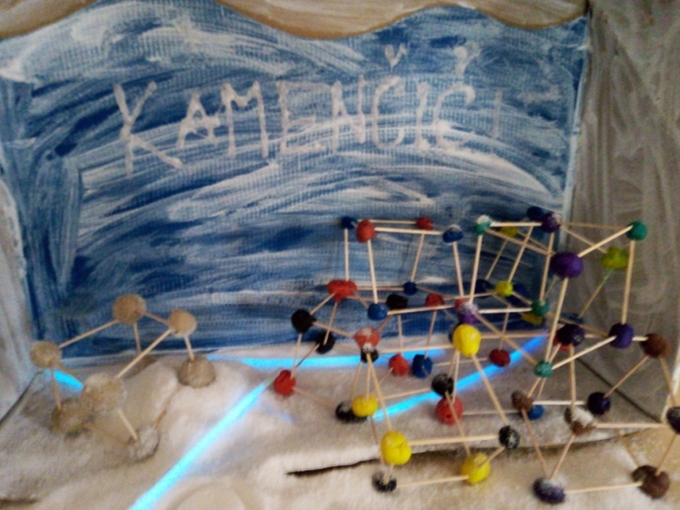
KRISTALNA REŠETKA SOLI
DV “Tratinčica”, Koprivnica
Skupina “Kamenčići”
Djeca u 4-7 godine života

Slide 2
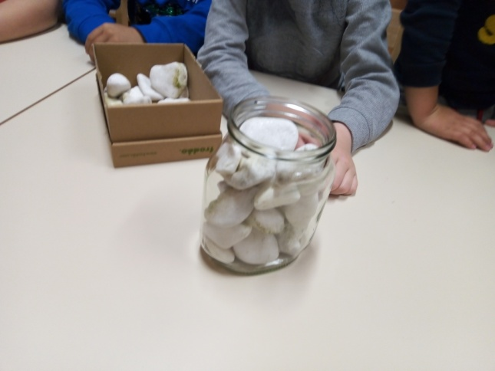
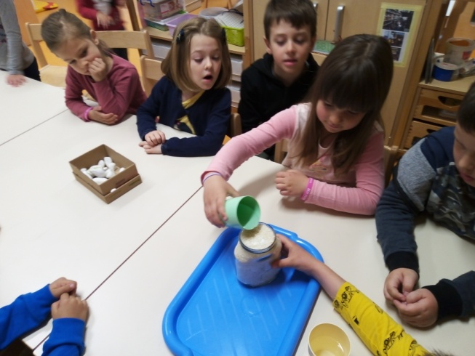
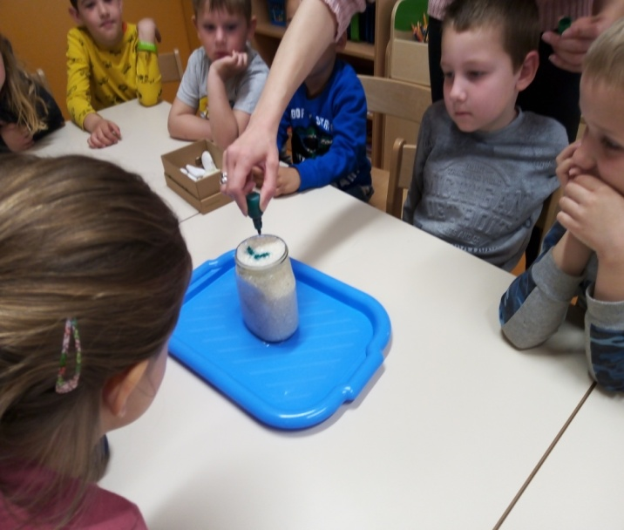
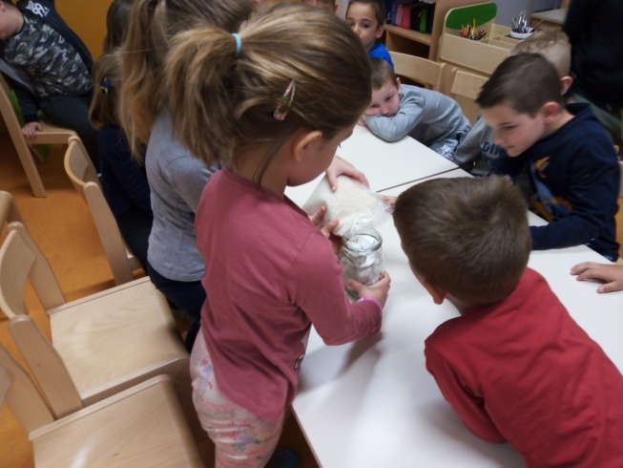
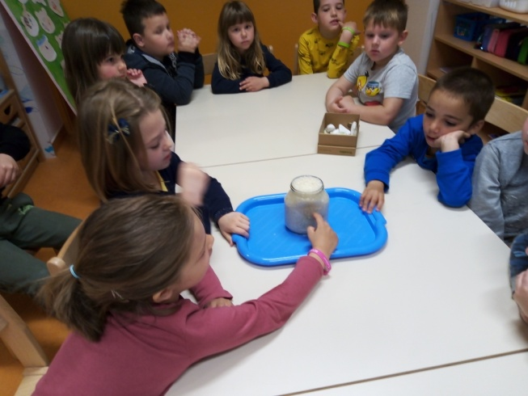
Od čega se sastoje stvari?
Izgledalo je da je voda ispunila sav prazan prostor…
NE , nije ima još mjehurića, ima još mjesta za prehrambenu boju.

Slide 3
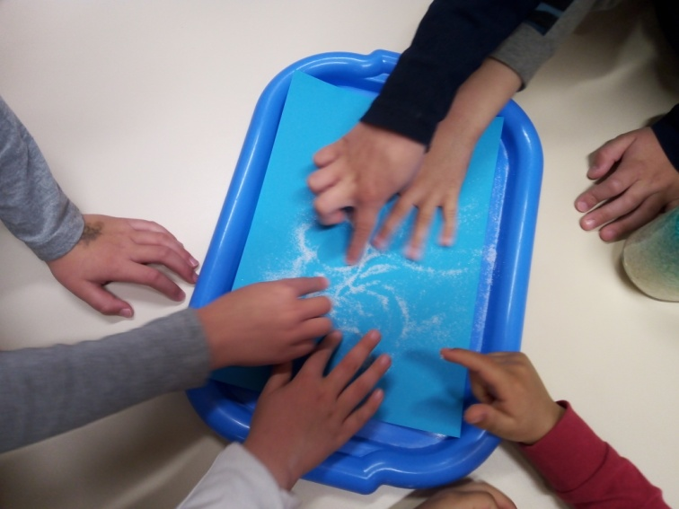
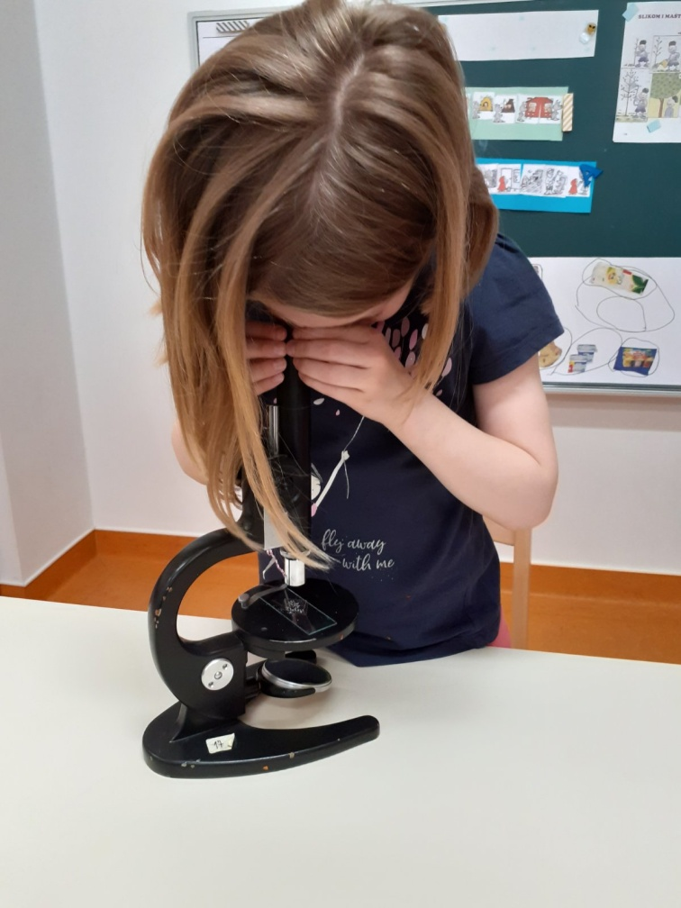
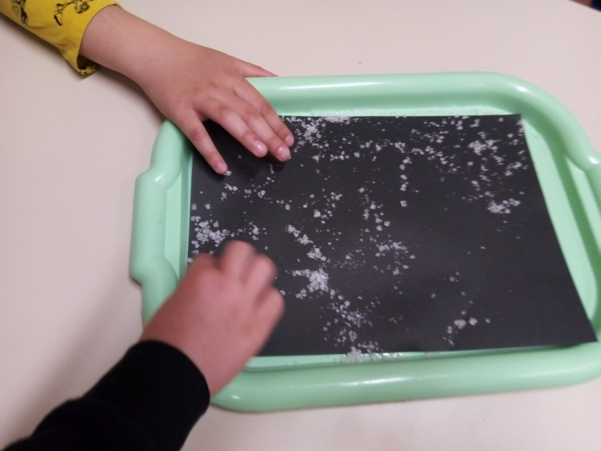
SOL
Istraživanje svim osjetilima
Neki se dijelovi ne mogu vidjeti golim okom

Slide 4
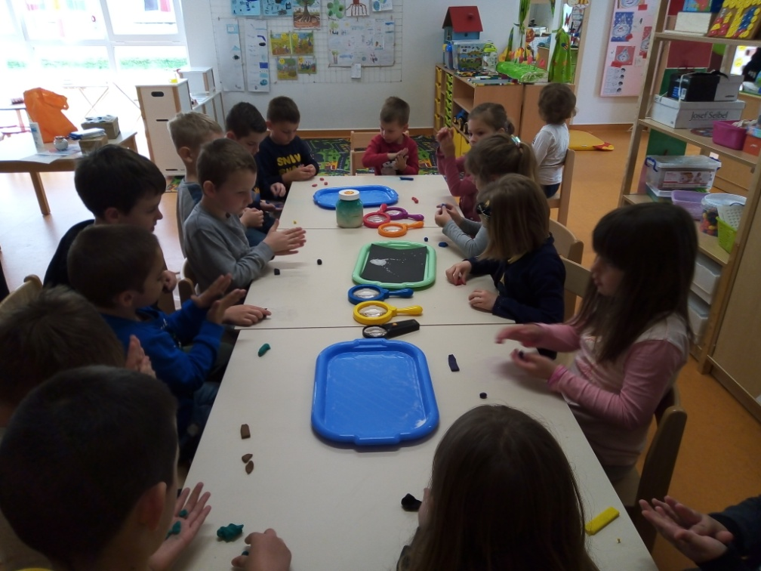
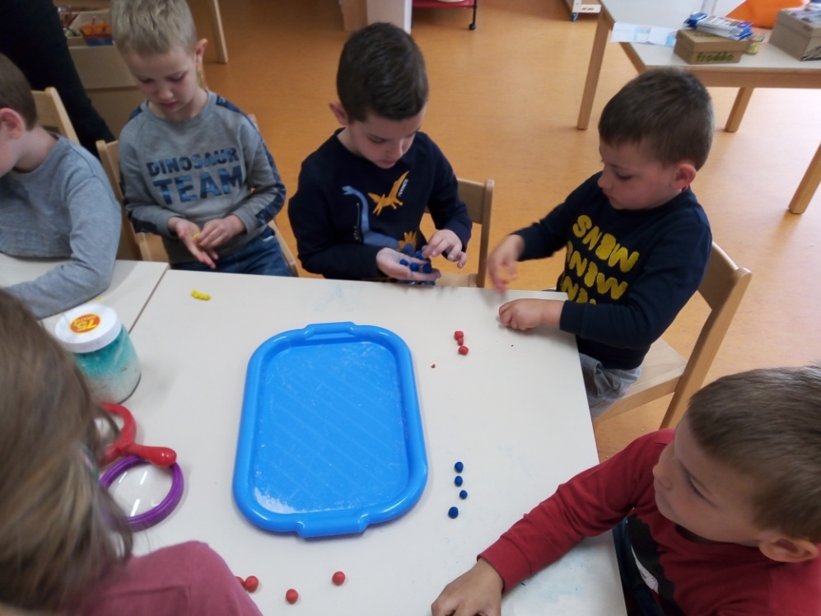
Ti i ja možemo zajedno napraviti kristalnu rešetku soli

Slide 5
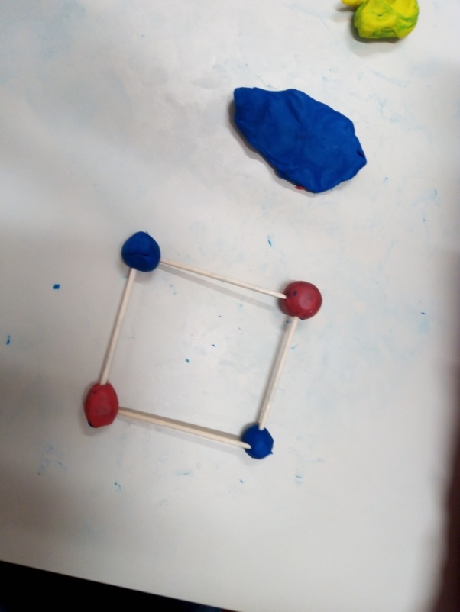
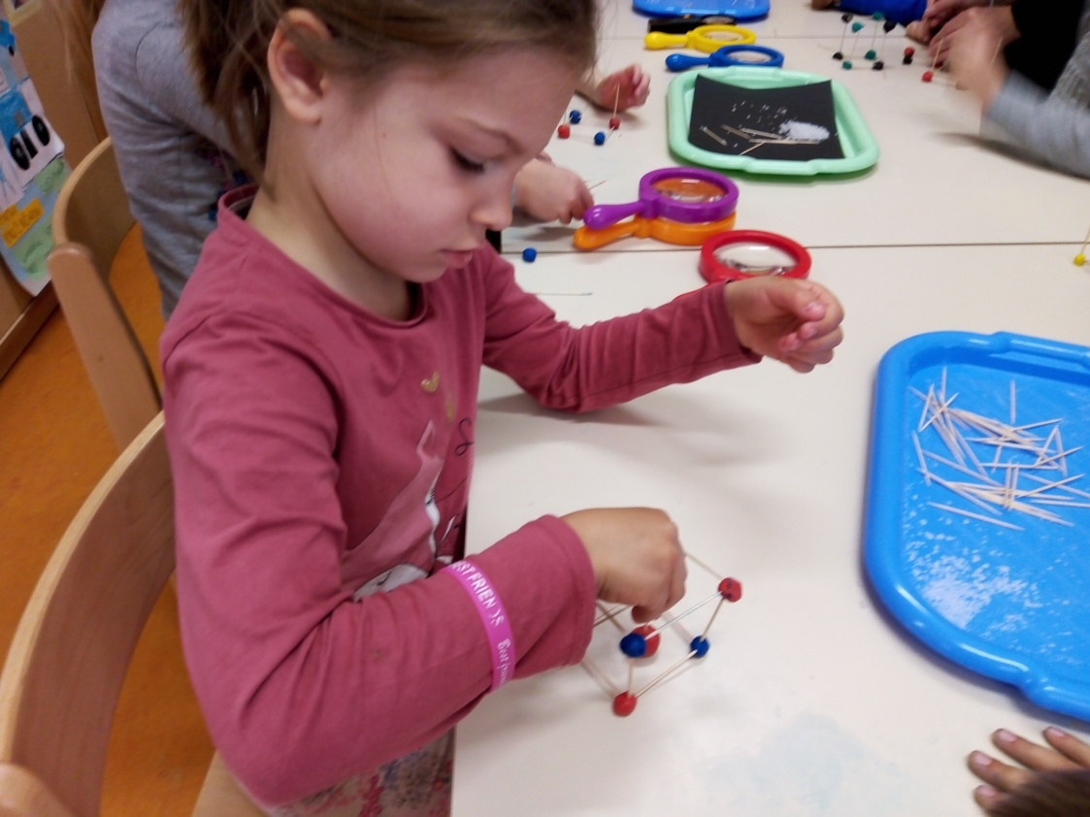
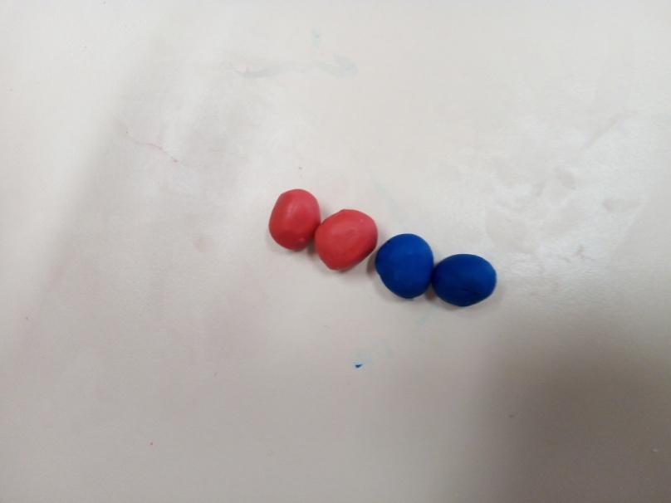

Slide 6
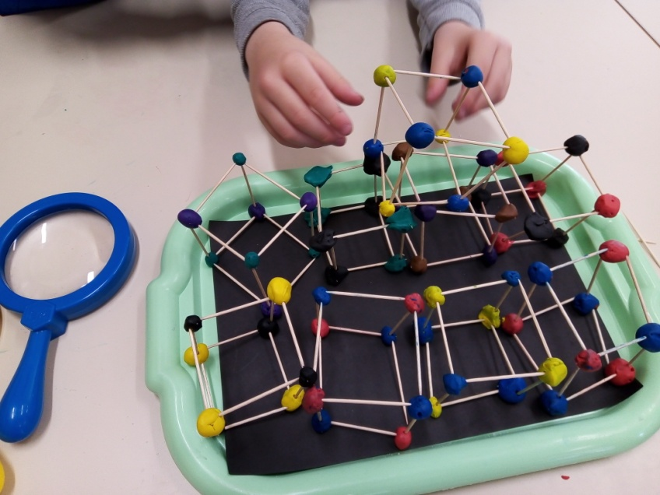
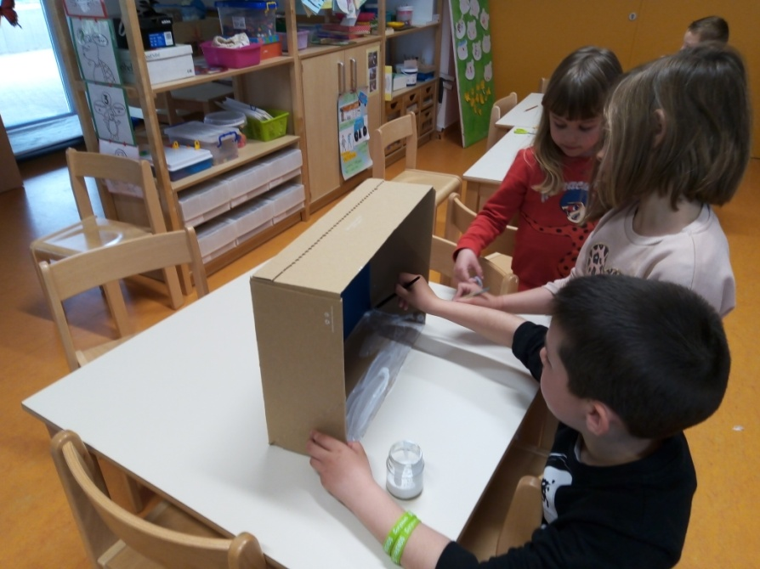
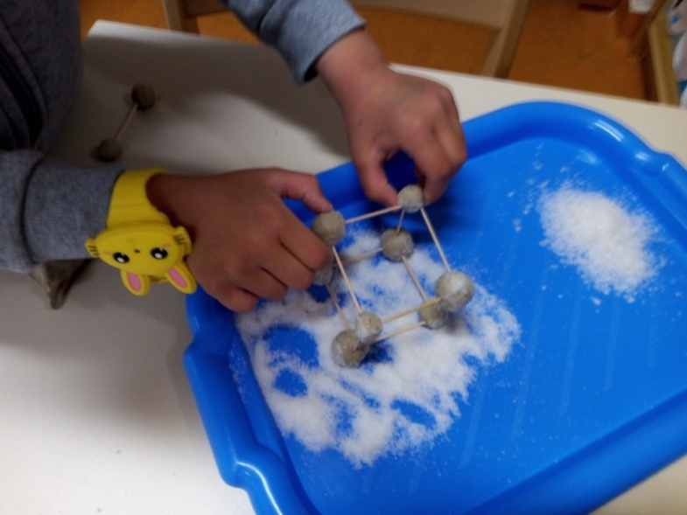

Slide 7
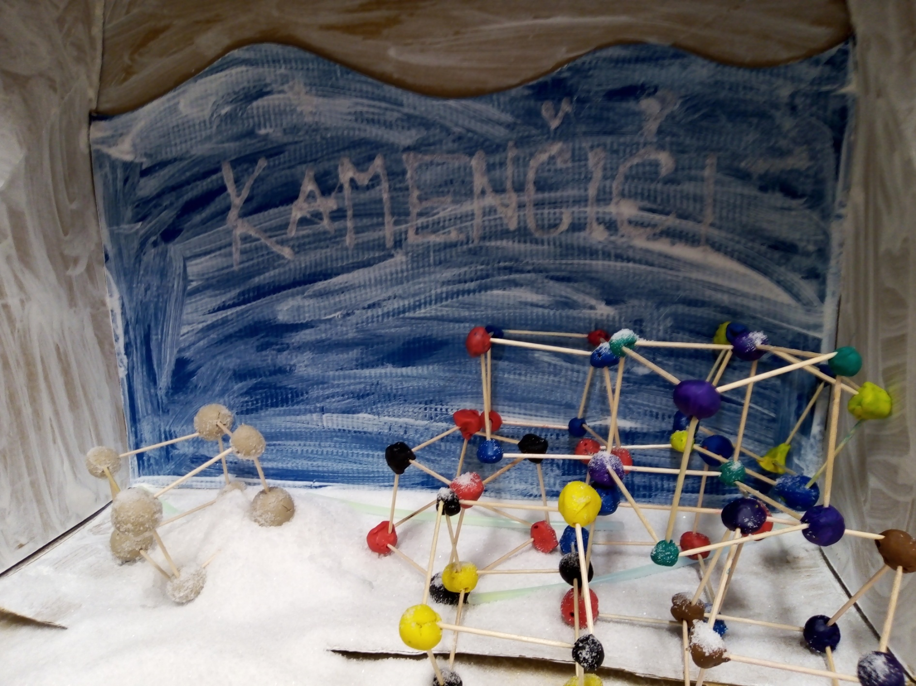

Slide 8
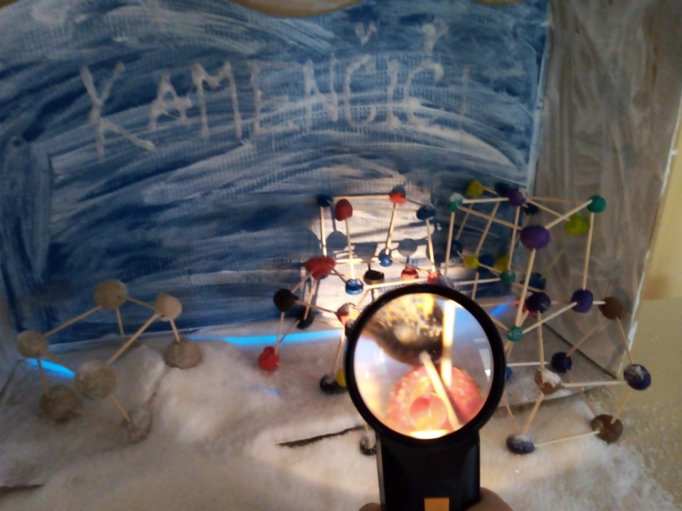
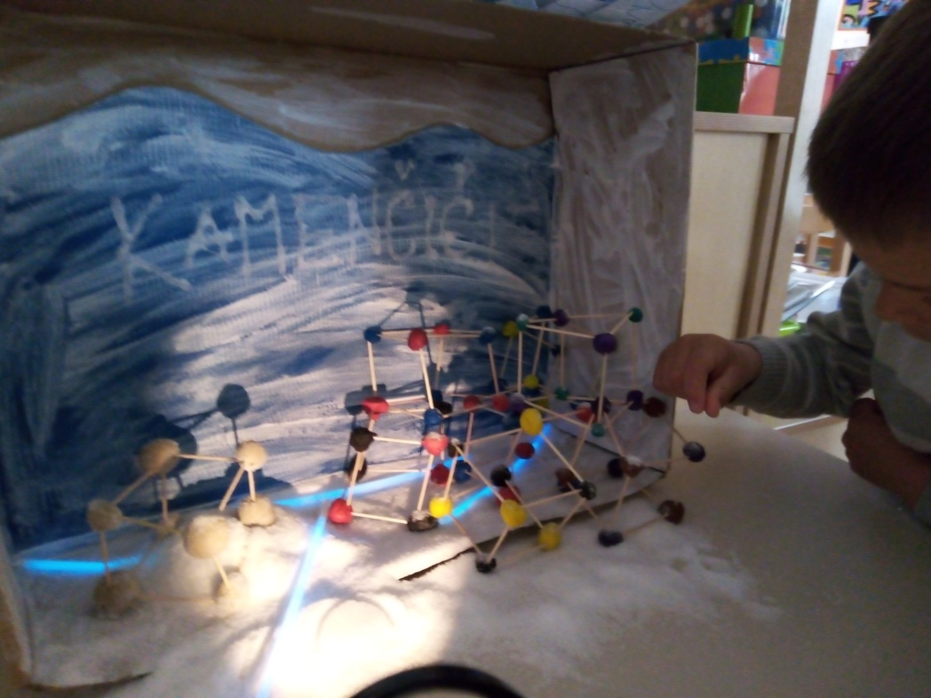
Naša kristalna rešetka soli
Mjesto naših aktivnosti i novih otkrića

Slide 9
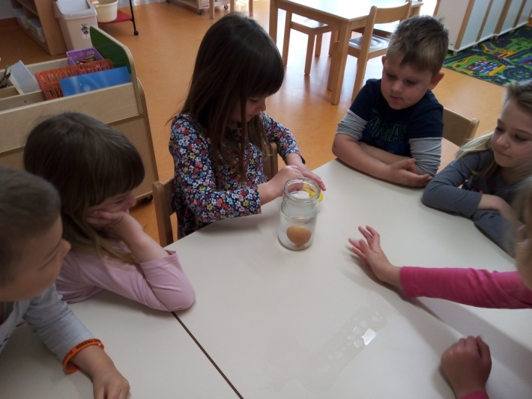
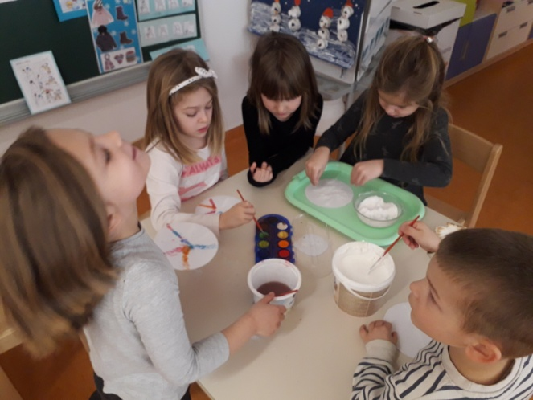
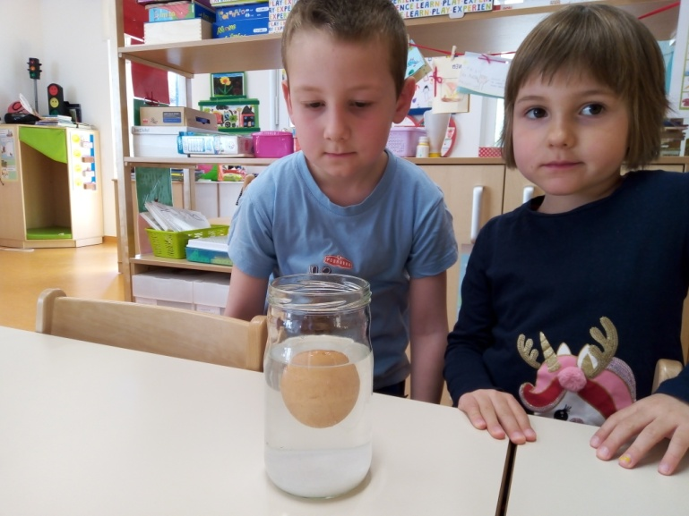
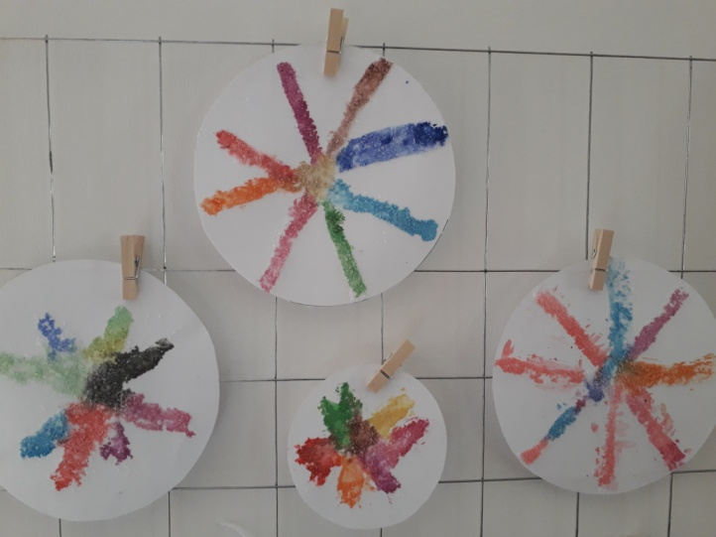
Sada znamo što čini i kako izgleda sol, znamo da je nepresušan izvor za naša istraživanja…
“Slane slike”
“Jaje je naučilo plivati”

Slide 10

Priča:
“LUTKA OD SOLI”
Došetala lutka od soli do obale mora. Začudila se tomu nepoznatom i golemom nečem.
Šetala tako obalom i naposljetku nije izdržala, pa upitala more:
“Tko si ti, molim te?”
“Hm,” reče more, “to ti ne mogu objasniti. Uđi malo u mene i saznat ćeš tko sam.”
I opet lutka oklijevala, šetala, naposljetku nije izdržala, pa namočila palac. I palac se rastopi.
“Uh!” povika ona izvlačeći preostalu nogu, “nezgodan si ti! Zašto mene nestaje kad hoću tebe da saznam?”
I opet i opet šetala lutka i oklijevala, opet pitala more, i opet joj more reklo da uđe u njega.
I opet nije mogla izdržati, pa ukoračila u more, najprije do gležnja, pa do koljena, pa do tjemena i preko tjemena.
I više nije bilo pitanja. Lutka je postala ono o čemu je pitala.

